Slide 1
모델만들기
gameMode 만들기
InputAction : 조작키
InputMappingContext: 조작키와 실물을 연결
playerController에서 이들을 이용
*dafulat base 가 아니라
thirdPerson어쩌고 삼인칭으로 바꿔야되나?
*플레이시간 vs 주행시간?
강의자료ppt, 동영상 참고

Slide 2
모델만들기(SM_Aircraft)
- Selection mode
부모자식 만들기 (Cylinder가 부모&피봇)
색깔넣기
상단바 actor-merge actors
모델블루프린트만들기(BP_Aircraft)
static mesh: SM_Aircraft
모델 크기 키우기(1) & Radius sphere 크기 키우기(200)
BP_Aircraft(Self)클릭된 상태에서 상단바 class Defaults – Owner no see 해제
Spring Arm 넣기 – length: 500 - rotate
Camera 넣기
BP_Aircraft(Self)클릭 - Use control rotation pitch, yaw 체크
SpringArm 클릭 – camera Lag, rotation Lag, Lag Speed
Class Defaults – add default movement binding 끄기
게임모드만들기(AircraftGameMode)
- Default Pawn : BP_Aircraft

Slide 3
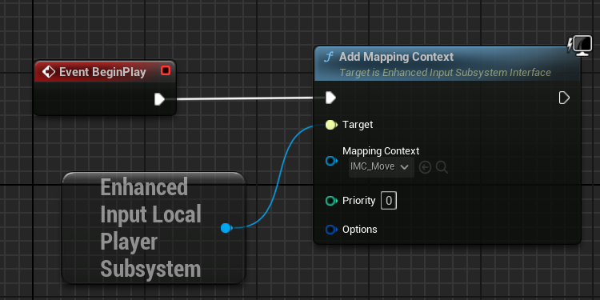
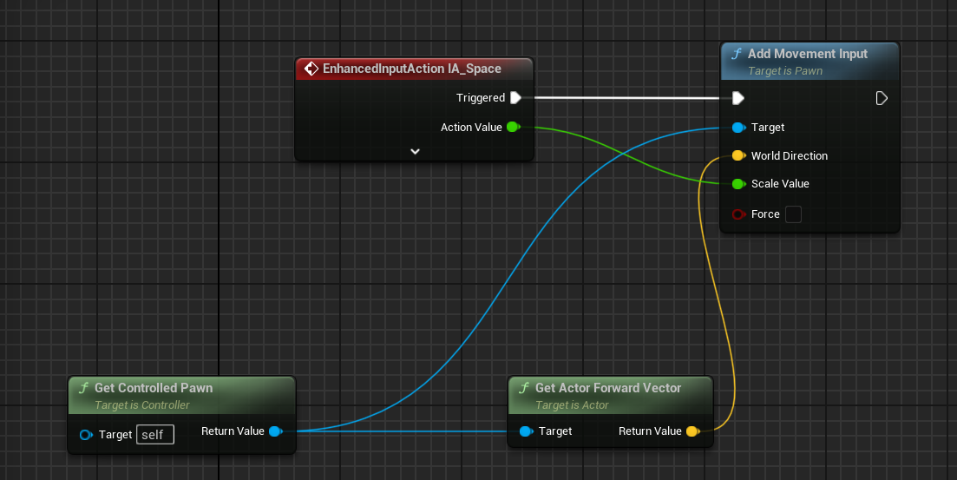
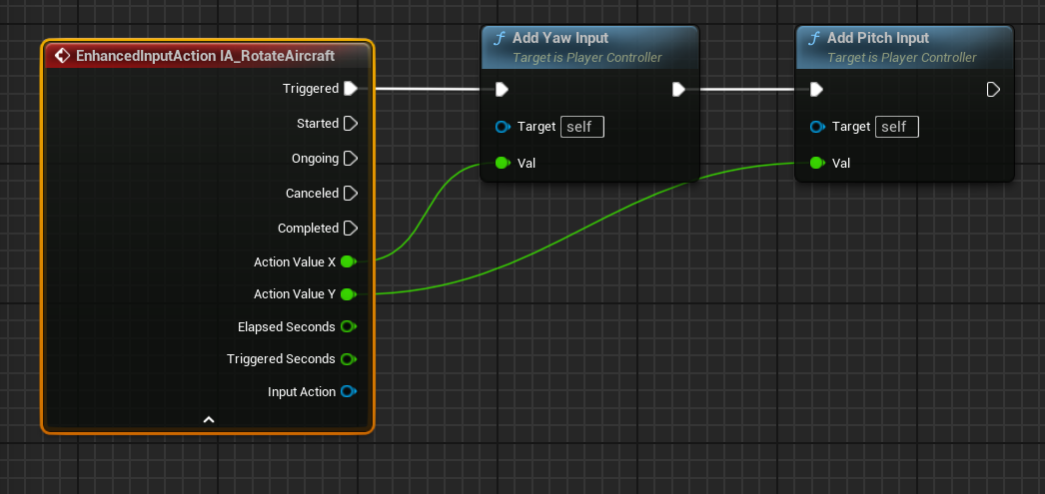
스페이스를 이용한 전진 & 마우스 회전
-IA_Space 생성 – Axis1D
-IA_Rotate 생성 – Axis2D
-IMC_Move생성 – IA_Space, IA_Rotate(Mouse XY 2D-Axis, Modifiers – Negate – only Y) 매핑
-PlayerController(BP_AircraftController) 만들기
<- 전진
<- 상하좌우

Slide 4
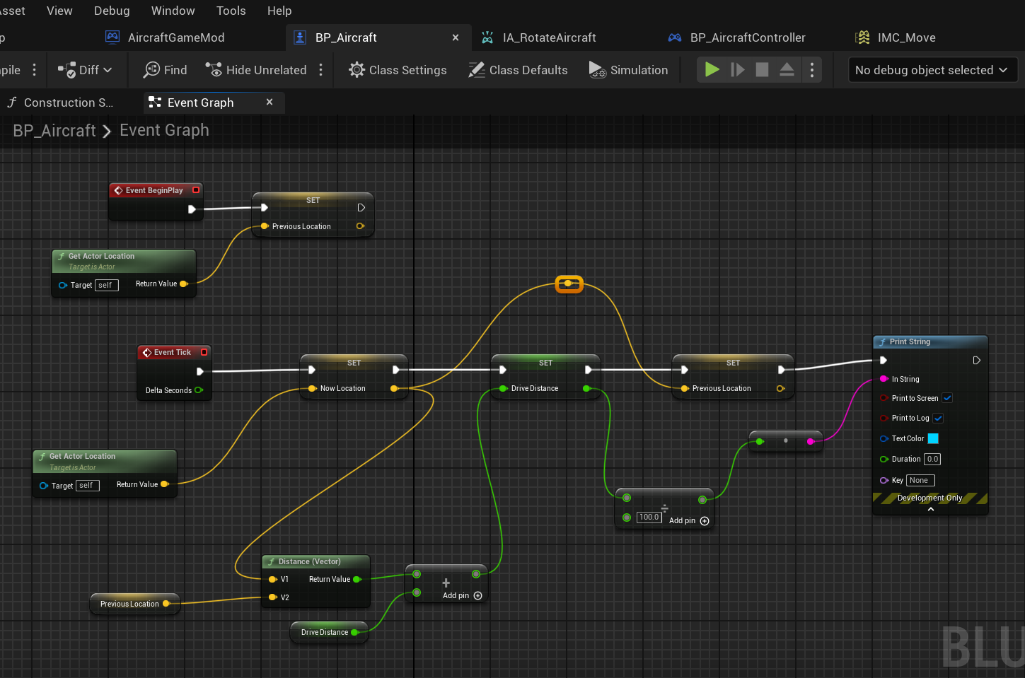
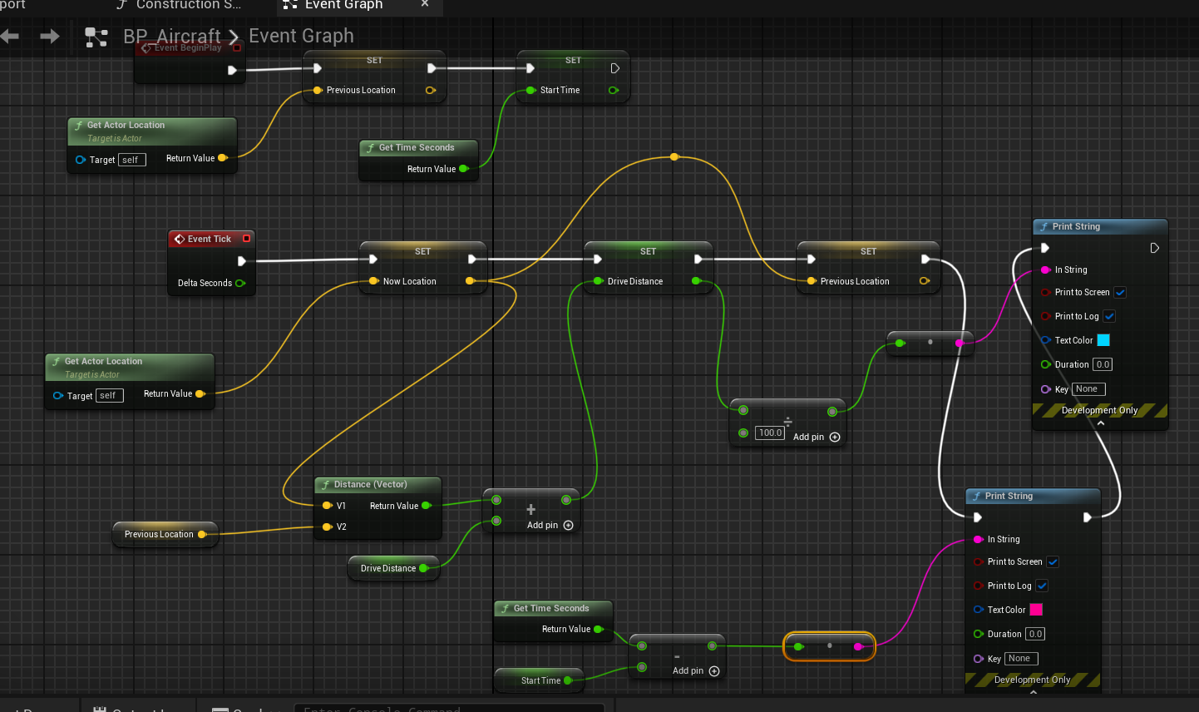
<- 주행거리 출력
플레이시간 출력.. ->

